Slide 1
Point 2
Suivi ATA/ATD/ATPs

Slide 2
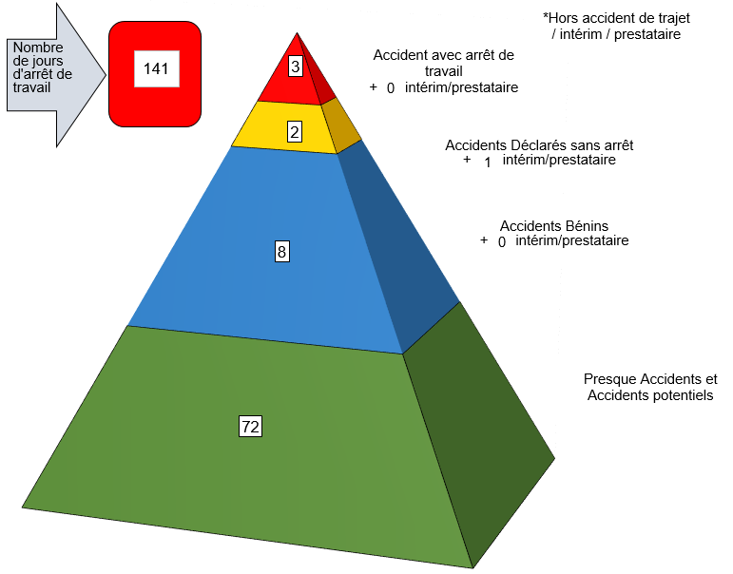
TF : Indicateurs Sécurité / Maladie
janvier à fin mai
Date | Circonstances
03/03 | Douleur genou droit en descendant d’une plateforme
16/03 | Douleur dos au changement de bidon détergeant
27/04 | Mauvais manipulation laboratoire
28/04 | Manipulation cuve laverie H
31/05 | Accident de voiture
Depuis le 1er janvier 2021 (2020) | Jan | Fev | Mar | Avr | Mai | Jui | Jlt | Aot | Sep | Oct | Nov | Dec
ATAA (hors Interim) | 0 (3) | 1 (2) | 1 (0) | 1 (1) | 0 (1)
ATD (=ATSA + ATPS) | 2 (3) | 3 (2) | 2 (2) | 1 (2) | 3 (1)

Slide 3
TF : Indicateurs Sécurité / Maladie
Indicateur Sécurité
Zone SITE inclus intérim et prestataires - hors trajet
 |  |  |  |  |  |  |  |  |  |  | Zéro accident |  |  |  | depuis : |  |  | 7 |  | Jours au dernier jour du mois précédent sans AT avec/sans arrêt y compris soins bénins
 |  |  | mars-21 |  |  |  |  |  |  |  | Zéro ATA |  |  |  | depuis : |  |  | 15 |  | Jours au dernier jour du mois précédent sans AT avec arrêt
 |  |  |  |  | 1 | 2
 |  |  |  | 3 | 4 | 5
 |  | 6 | 7 | 8 | 9 | 10 | 11 | 12
 |  | 13 | 14 | 15 | 16 | 17 | 18 | 19 |  |  | Date dernier accident ATA : |  |  |  |  |  |  |  | 16/03/2021
 |  | 20 | 21 | 22 | 23 | 24 | 25 | 26 |  |  | Zone Technique cabine de lavage HS (LT2004) Port de charge. Suite au changement de bidon de détergent de 20 litres poste ECOLAB en zone technique LT2004, il a ressenti une douleur dans le bas du dos.
 |  |  |  | 27 | 28 | 29
 |  |  |  | 30 | 31
 |  | Jour avec accident avec arrêt |  |  |  |  |  |  |  |  | Record : |  |  |  |  |  |  | 224 |  | Jours sans ATA
 |  | Jour avec accident sans arrêt |  |  |  |  |  |  |  |  | 1 ATJA le 19/03
 |  |  |  |  |  |  |  |  |  |  |  |  |  |  |  |  |  |  |  | Edité le : |  |  | 31/03/2021
 |  | Jour avec accident soins bénins
 |  | Jour sans accident

Slide 4
TF : Indicateurs Sécurité / Maladie
Indicateur Sécurité
Zone SITE inclus intérim et prestataires - hors trajet
 |  |  |  |  |  |  |  |  |  |  | Zéro accident |  |  |  | depuis : |  |  | 2 |  | Jours au dernier jour du mois précédent sans AT avec/sans arrêt y compris soins bénins
 |  |  | avr.-21 |  |  |  |  |  |  |  | Zéro ATA |  |  |  | depuis : |  |  | 2 |  | Jours au dernier jour du mois précédent sans AT avec arrêt
 |  |  |  |  | 1 | 2
 |  |  |  | 3 | 4 | 5
 |  | 6 | 7 | 8 | 9 | 10 | 11 | 12
 |  | 13 | 14 | 15 | 16 | 17 | 18 | 19 |  |  | Date dernier accident ATA : |  |  |  |  |  |  |  | 28/04/2021
 |  | 20 | 21 | 22 | 23 | 24 | 25 | 26 |  |  | Laverie Fabrication Homornes sexuelles En sortant une cuve Waldner avec le transpalette de la cabine de lavage manuel, le salarié a du tirer plus fortement sur le transpalette et a ressenti une douleur au talon droit. Il a poursuivi son activité et signalé son accident en fin de poste.
 |  |  |  | 27 | 28 | 29
 |  |  |  | 30 | 31
 |  | Jour avec accident avec arrêt |  |  |  |  |  |  |  |  | Record : |  |  |  |  |  |  | 224 |  | Jours sans ATA
 |  | Jour avec accident sans arrêt
 |  |  |  |  |  |  |  |  |  |  |  |  |  |  |  |  |  |  |  | Edité le : |  |  | 30/04/2021
 |  | Jour avec accident soins bénins
 |  | Jour sans accident

Slide 5
TF : Indicateurs Sécurité / Maladie
Indicateur Sécurité
Zone SITE inclus intérim et prestataires - hors trajet
 |  |  |  |  |  |  |  |  |  |  | Zéro accident |  |  |  | depuis : |  |  | 12 |  | Jours au dernier jour du mois précédent sans AT avec/sans arrêt y compris soins bénins
 |  |  | mai-21 |  |  |  |  |  |  |  | Zéro ATA |  |  |  | depuis : |  |  | 33 |  | Jours au dernier jour du mois précédent sans AT avec arrêt
 |  |  |  |  | 1 | 2
 |  |  |  | 3 | 4 | 5
 |  | 6 | 7 | 8 | 9 | 10 | 11 | 12
 |  | 13 | 14 | 15 | 16 | 17 | 18 | 19 |  |  | Date dernier accident ATA : |  |  |  |  |  |  |  | 28/04/2021
 |  | 20 | 21 | 22 | 23 | 24 | 25 | 26 |  |  | Laverie Fabrication Homornes sexuelles En sortant une cuve Waldner avec le transpalette de la cabine de lavage manuel, le salarié a du tirer plus fortement sur le transpalette et a ressenti une douleur au talon droit. Il a poursuivi son activité et signalé son accident en fin de poste.
 |  |  |  | 27 | 28 | 29
 |  |  |  | 30 | 31
 |  | Jour avec accident avec arrêt |  |  |  |  |  |  |  |  | Record : |  |  |  |  |  |  | 224 |  | Jours sans ATA
 |  | Jour avec accident sans arrêt |  |  |  |  |  |  |  |  | 1 ATJD le 31/05/21
 |  |  |  |  |  |  |  |  |  |  |  |  |  |  |  |  |  |  |  | Edité le : |  |  | 31/05/2021
 |  | Jour avec accident soins bénins
 |  | Jour sans accident

Slide 6
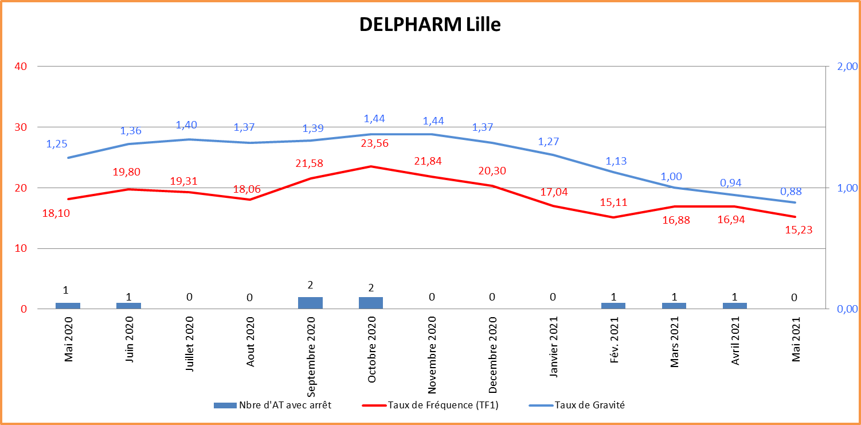
Taux de Fréquence et Taux de Gravité
Sur 12 mois glissants :
TF DPH Lille = 15,23
TG DPH Lille = 0,88

Slide 7
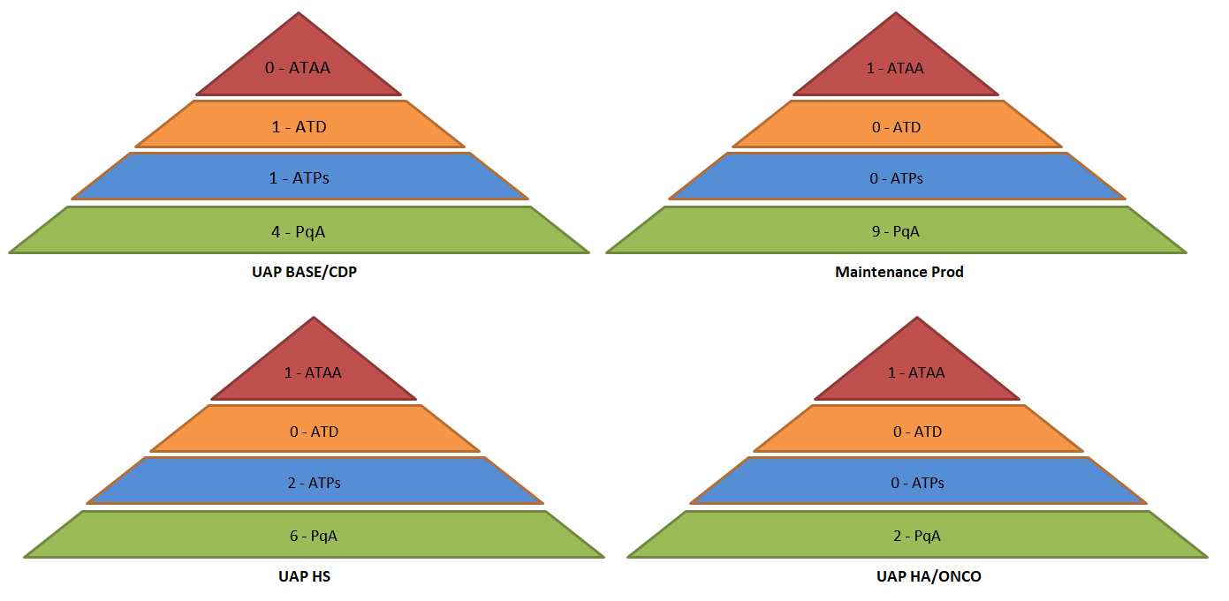
Accidentologie Mai /UAP et /services

Slide 8

Accidentologie Mai /UAP et /services

